Slide 1

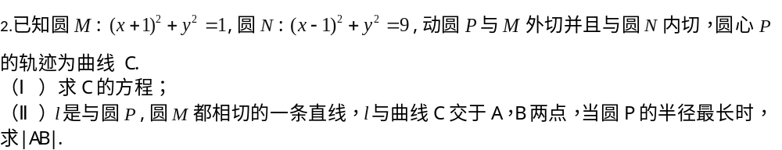
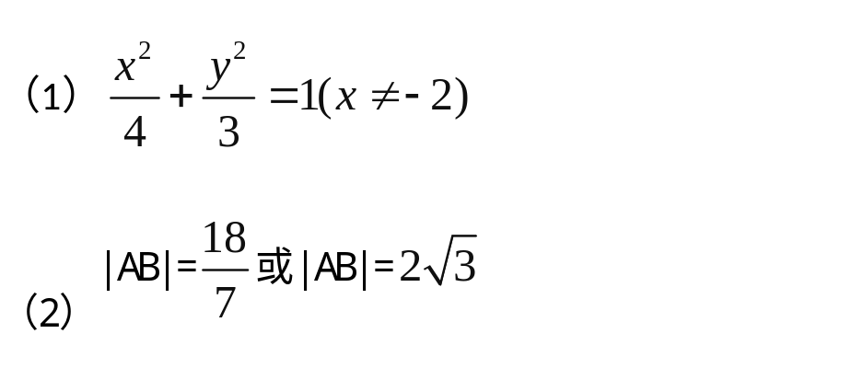
数学作业（20150108）

Slide 2
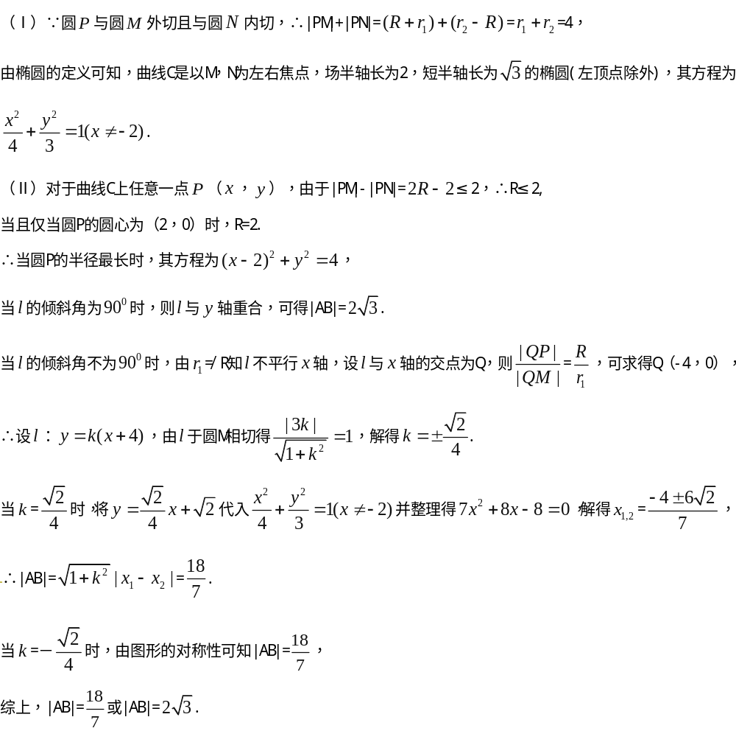

Slide 3
1．6 微积分基本定理(2)

Slide 4
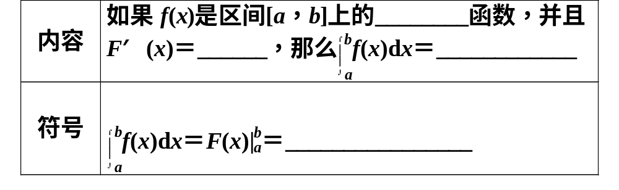
知识回眸
1．微积分基本定理
连续
f(x)
F(b)－F(a)
F(b)－F(a)

Slide 5
想一想
微积分基本定理有什么作用？
提示：建立了积分与导数间的密切联系，并提供了计算定积分的有效方法．

Slide 6
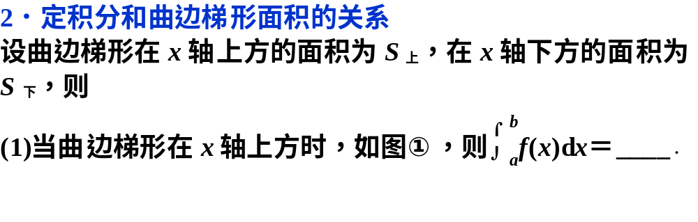
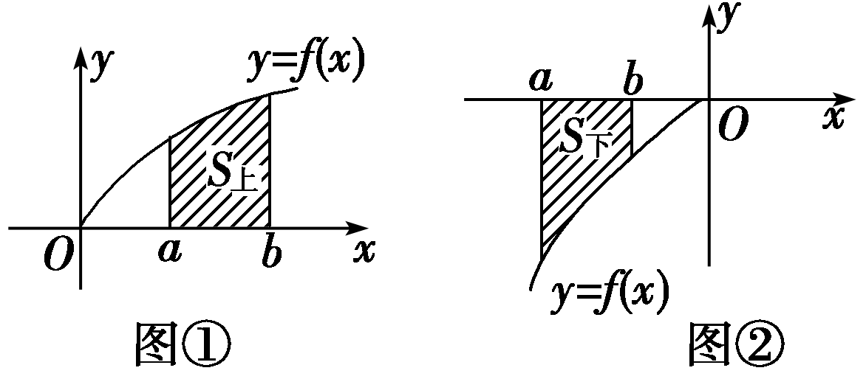
S_{上}

Slide 7
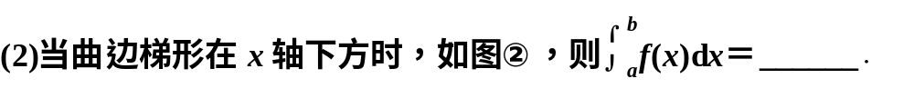
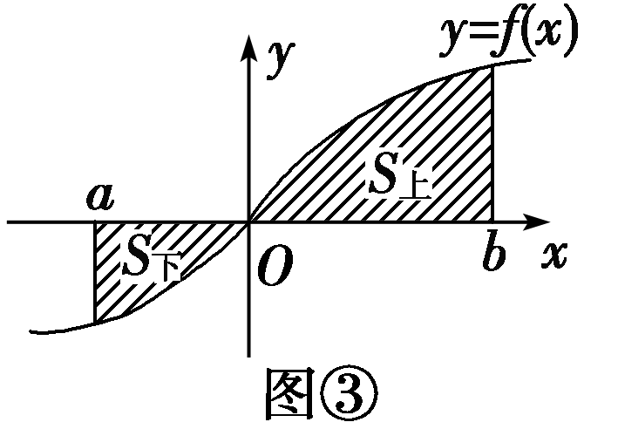
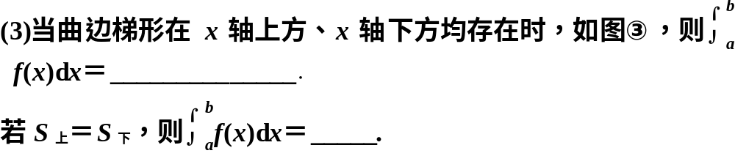
－S_{下}
S_{上}－S_{下}
0

Slide 8
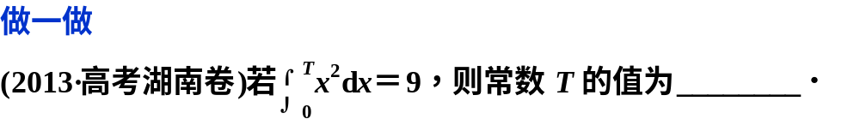
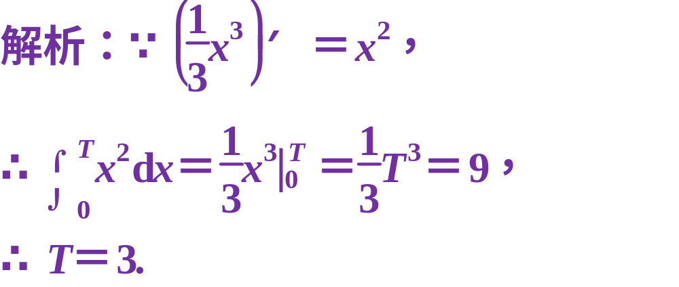


Slide 9
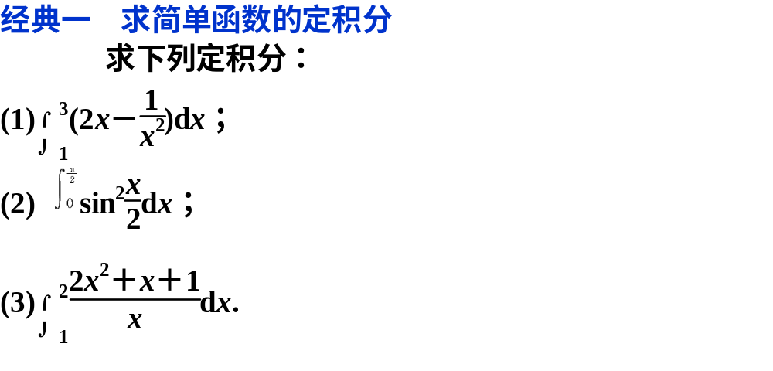

数学经典
例1

Slide 10
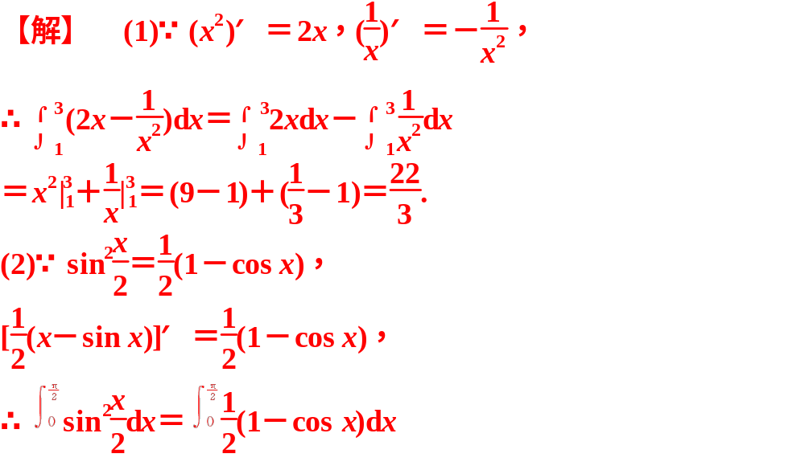

Slide 11
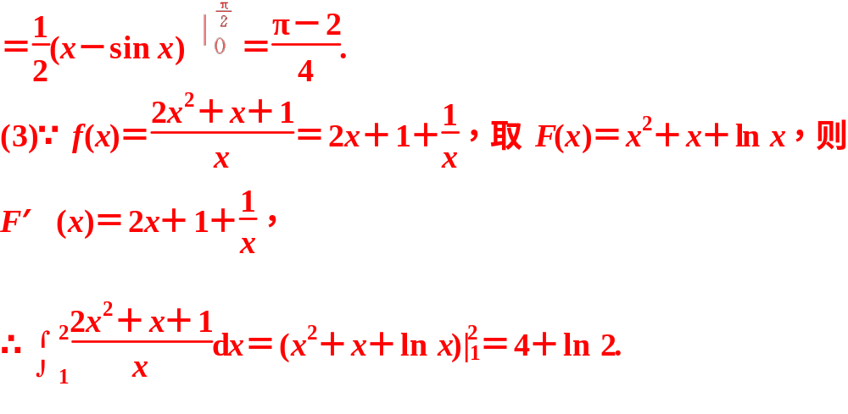

Slide 12
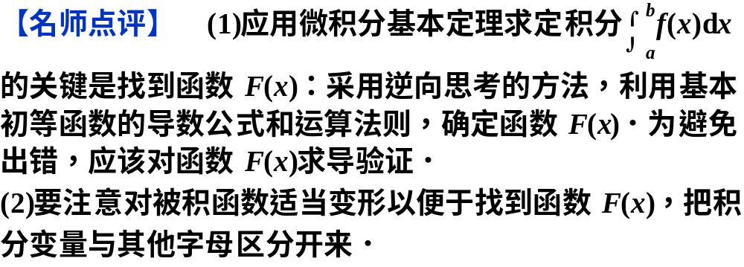

Slide 13
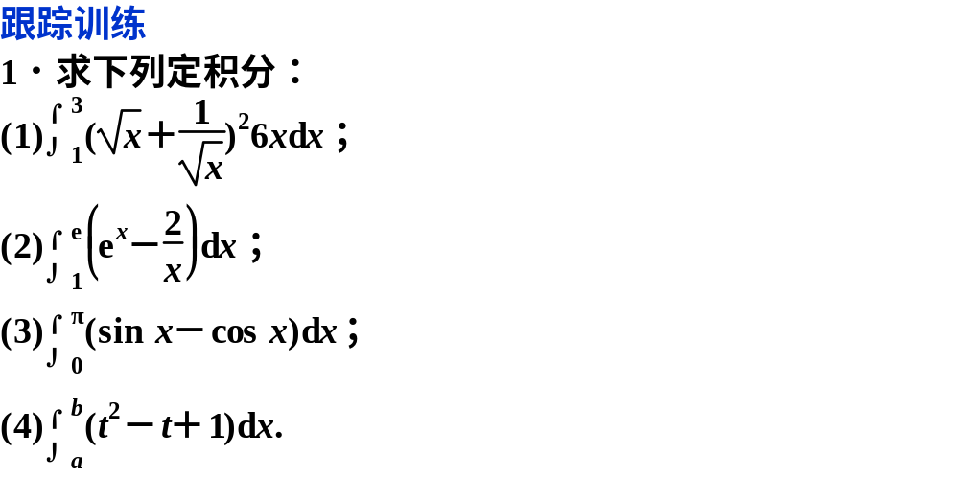
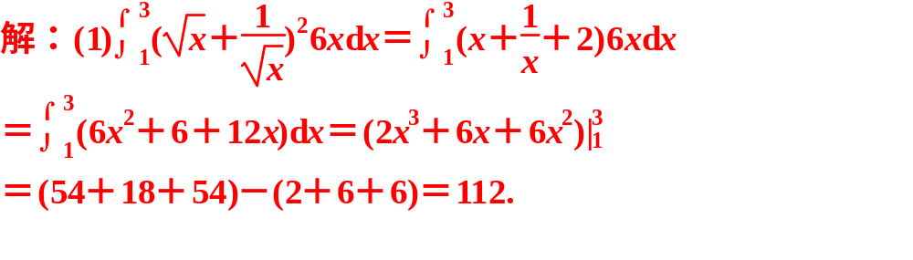

Slide 14
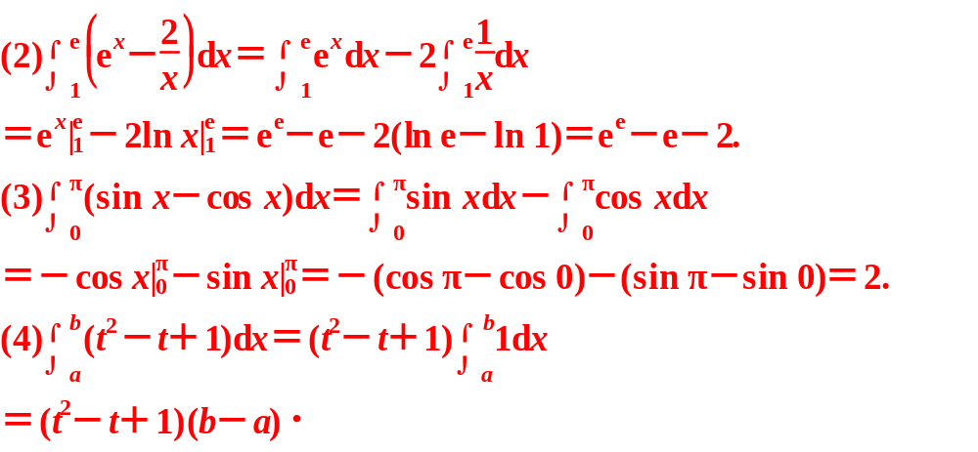

Slide 15
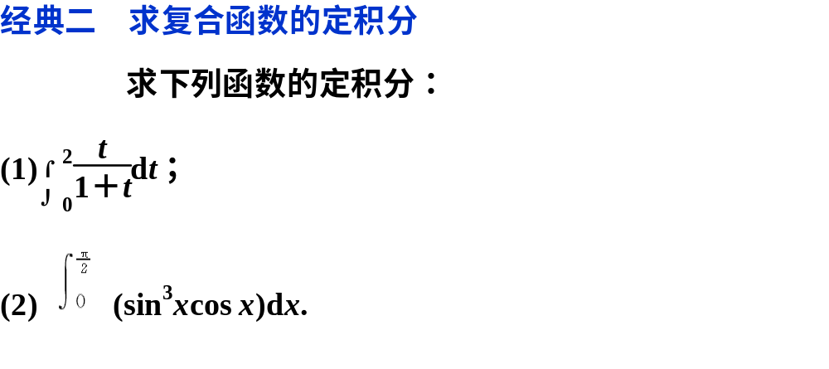
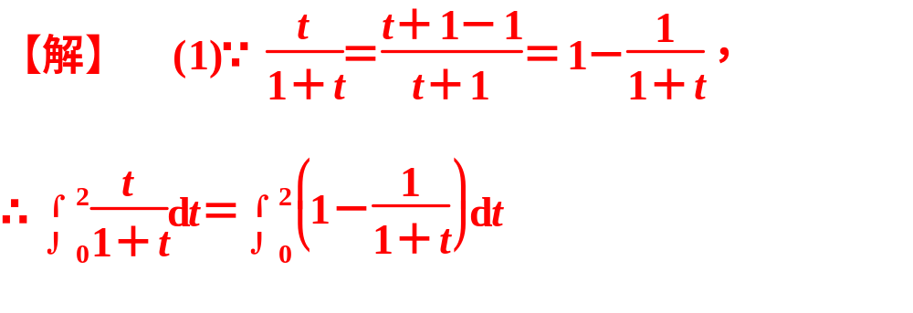
例2

Slide 16
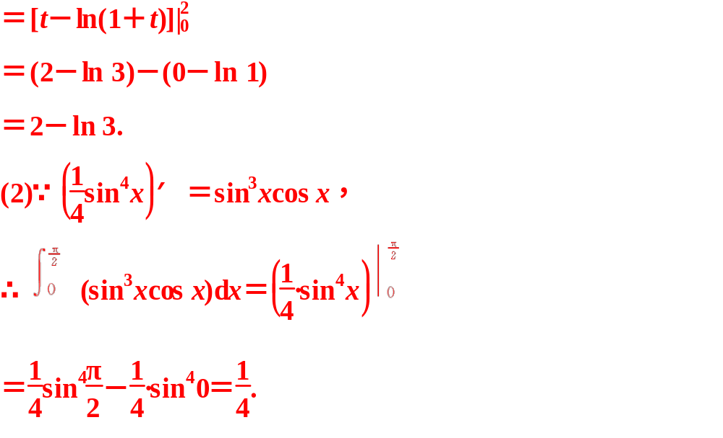

Slide 17
【名师点评】 当由被积函数不易得出函数F(x)时，要注意复合函数求导法则的逆运用，要“见影想形”，由f(x)推测F(x)，再加以验证．

Slide 18
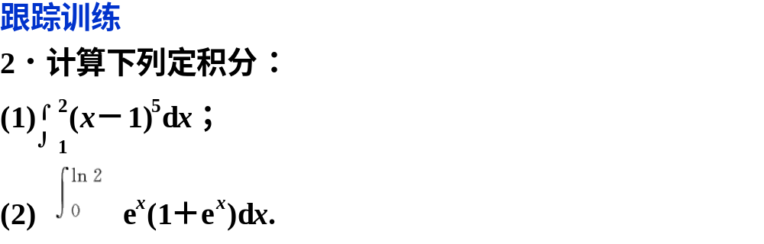
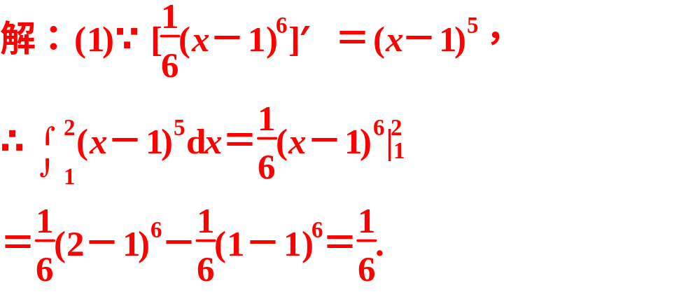

Slide 19
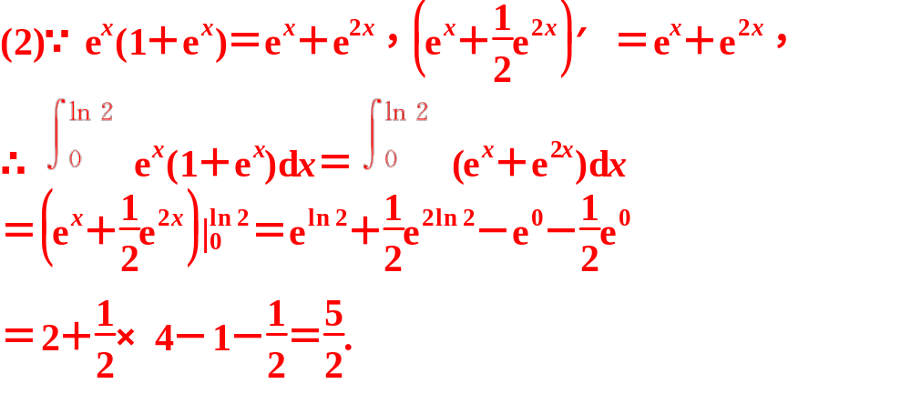

Slide 20
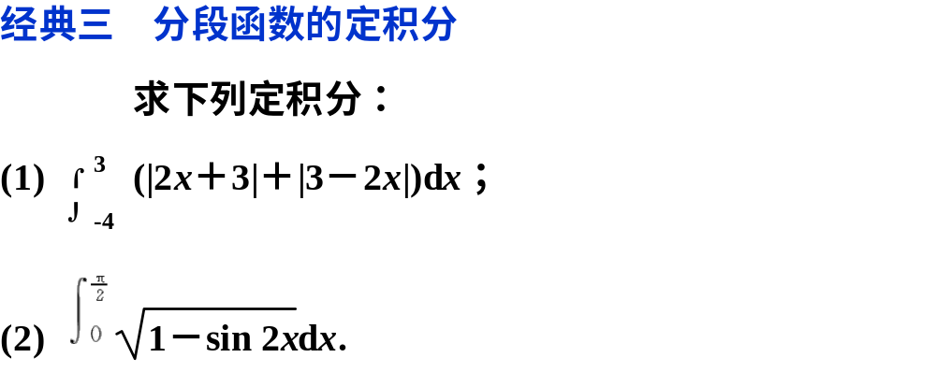
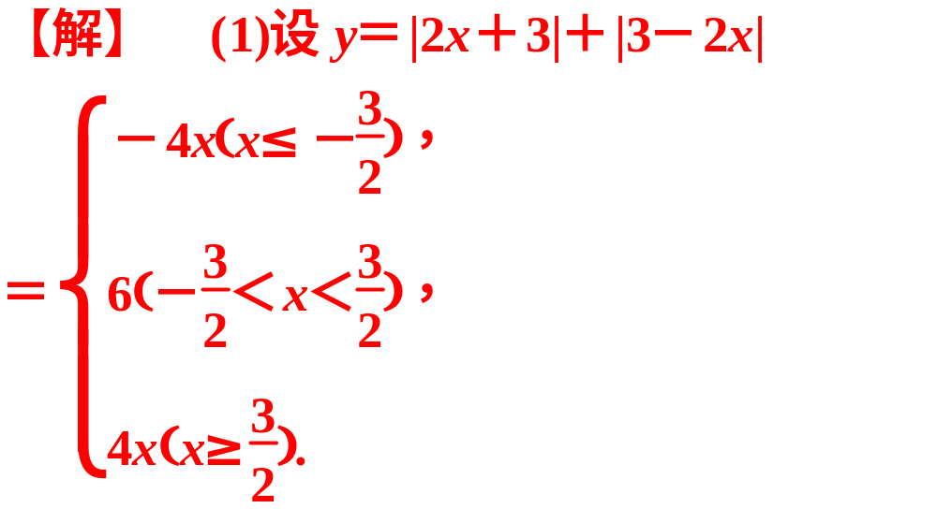
例3

Slide 21
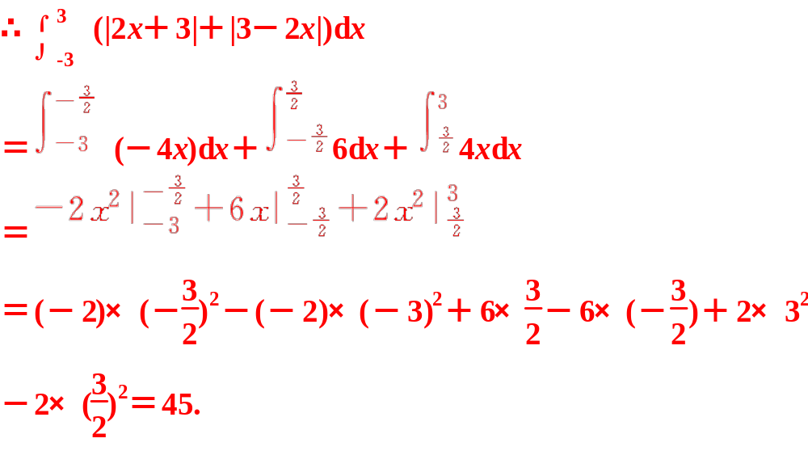

Slide 22
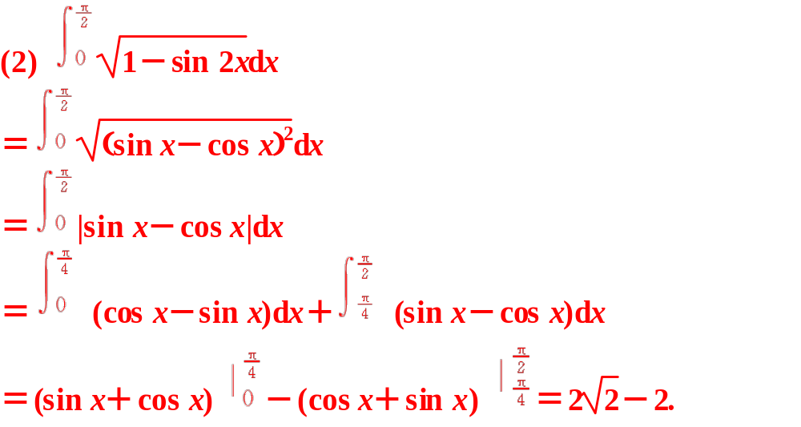

Slide 23
【名师点评】 (1)被积函数为分段函数时，通常是依据“定积分的性质(3)”，先分段积分，再求和，要注意各段定积分的上限和下限．
(2)被积函数含绝对值时，需要去掉绝对值符号，即讨论f(x)的正负，转化为分段函数求定积分的问题．

Slide 24
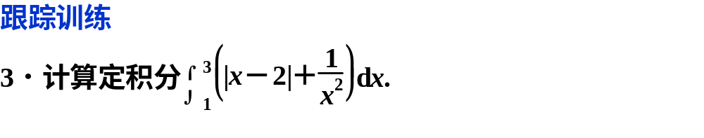
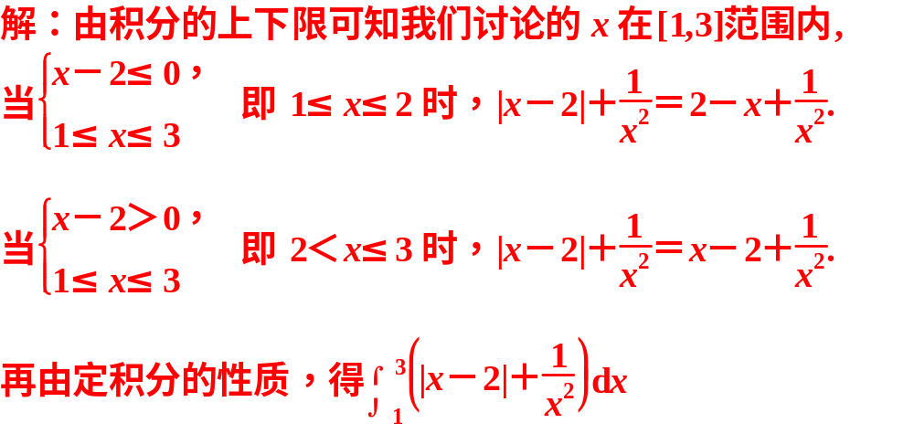

Slide 25
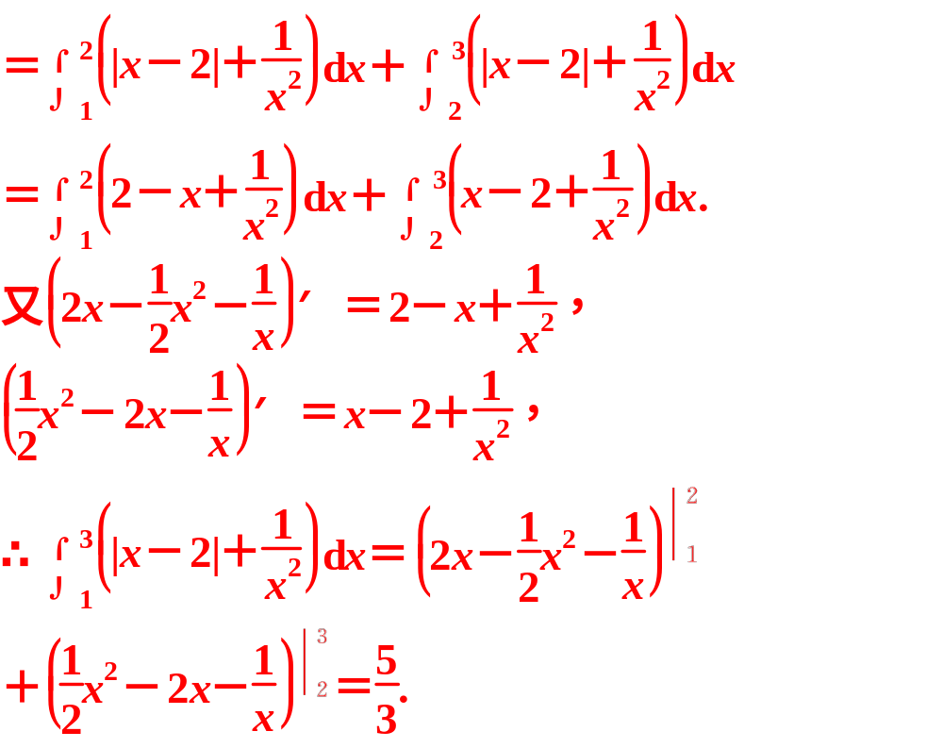

Slide 26

方法感悟
求定积分的一般技巧
(1)对被积函数，要先化简，再求积分．
(2)若被积函数是分段函数,依据定积分“对区间的可加性”,分段积分再求和．
(3)对于含有绝对值符号的被积函数，要去掉绝对值符号才能积分．

Slide 27
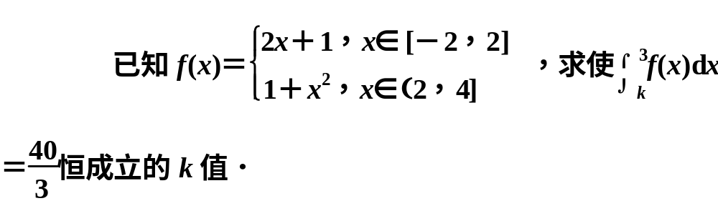
精彩推荐典例展示
易错警示 定积分中的参数问题
例4
【常见错误】 (1)忽视积分下限小于积分上限的隐含条件，在分类讨论x∈(2,4]时，把k＜3误认为k∈[2,4].
(2)分类讨论问题遗漏小结．

Slide 28
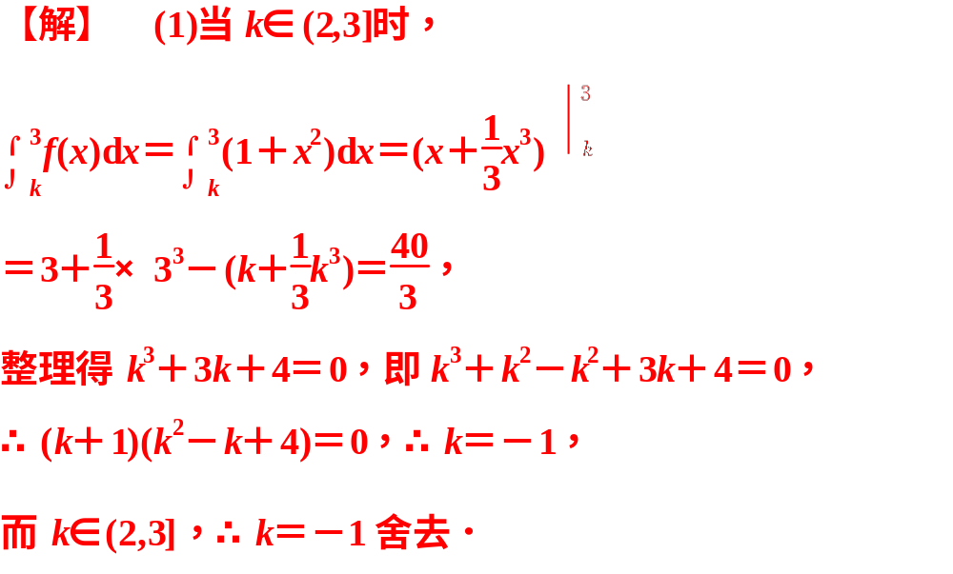

Slide 29
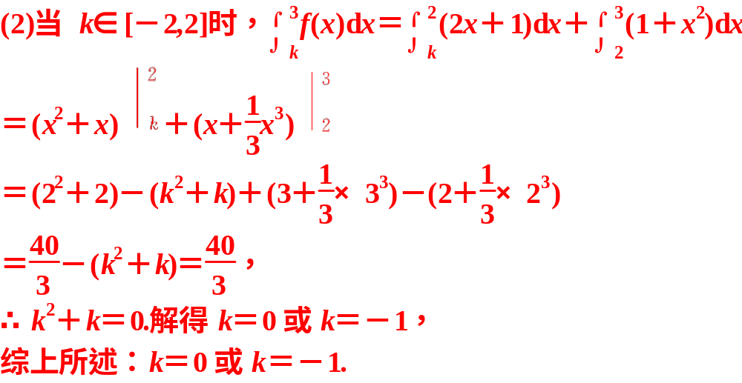

Slide 30
【防范措施】 (1)养成规范答题的习惯，注意分类讨论得出的每步结论与最终结论间的关系．
(2)加深对教材中定义的理解，挖掘各字母隐含的条件．

Slide 31

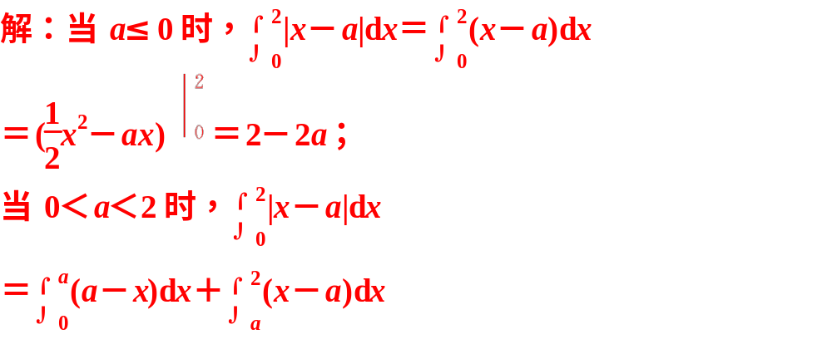

Slide 32
